Slide 1
ペナルティ付回帰分析 について
２０１３年５月１０日
ダム研究室 Ｍ２
鈴木 大輔

Slide 2
目次
学習の目的
ペナルティ付回帰分析とは
まとめ
参考

Slide 3
本題に入る前に
本発表は下記サイトを大いに参考にしてるので、PCをお持ちの方はサイトを見ながら説明を聞いて頂くとより分かりやすいと思います。
iAnalysis ～おとうさんの解析日記～
（2011/3/9~13の記事）
http://d.hatena.ne.jp/isseing333/20110309/1299675311

Slide 4
学習の目的
自分の研究では、物性を予測するために線形回帰モデルを構築する必要がある。
$$\hat{y}=a_{1}x_{1}+a_{2}x_{2}+…+a_{n}x_{n}+C$$
線形回帰の理由は、予測をする上でどの変数が重要かを分かりやすくするためである。
つまり、予測精度だけでなく変数選択も重要視した回帰分析を行う必要がある。
そのようなデータマイニング手法（ペナルティ付回帰分析）がいくつかあるが、その内容と各手法の違いを知ることが学習の目的である。

Slide 5
回帰分析の復習
目的変数$yと$説明変数$x$の関係を数式で表現したもの
線形回帰$モデル：\hat{y}=a_{1}x_{1}+a_{2}x_{2}+…+a_{n}x_{n}+C$
非線形回帰モデル$：\hat{y}=a_{1}x+a_{2}x^{2}+…+a_{n}x^{n}+C$
実際の値とモデルによる予測値の誤差が小さいほど、良いモデルであると言える
未知のデータに対しても誤差が小さな予測を可能とするモデルである必要がある。
ペナルティ付回帰分析が有用

Slide 6
ペナルティ付回帰分析とは
$$一般式：min\left(\sum{{(y−\hat{y})}^{2}}+λ\sum{{\left|α\right|}^{q}}\right)=min\left(\sum{{(y−αx)}^{2}}+λ\sum{{\left|α\right|}^{q}}\right)$$
$$y:実測値 \hat{y}:予測値 α:回帰係数 λ,q:定数$$
第一項が誤差項、第二項がペナルティ項
ペナルティ項の係数$λ$は、ペナルティ項のウェイトを調節する。
（ $λ$が大きいほど係数が小さくなる）
q=1の場合：Lasso、q=2の場合：Ridge
λ=0の場合：最小二乗法

Slide 7
ペナルティ項の働き
最小二乗法ではトレーニングデータにfitしたモデルが得られるため、未知データの予測には適さない場合がある。
ペナルティ項を追加することによって、回帰モデルに柔軟性（幅）を持たせることが出来る。（イメージ）
ペナルティ付回帰モデルの取り得る範囲（モデル）の中から、最適に記述するモデルを選択することで、未知データであっても精度の高い予測をすることが出来る。
最小二乗法の
回帰モデル
ペナルティ付回帰モデルが取り得る範囲
トレーニングデータ
テストデータ
ペナルティ付回帰モデル
（ $λ$によって係数が変化）

Slide 8
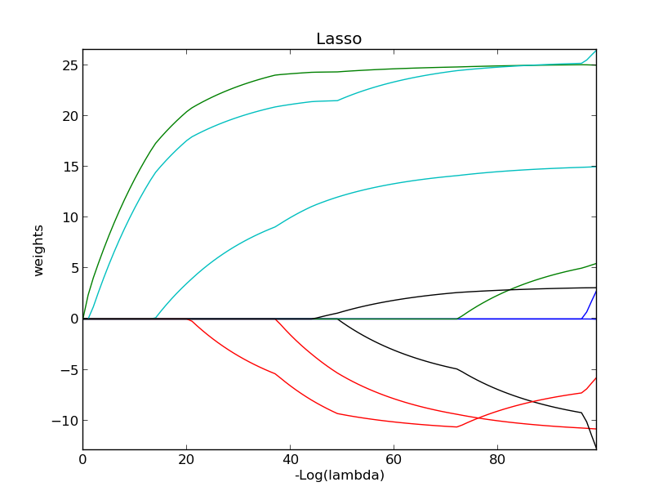
ペナルティ項の働きの検証 （Lassoを例に）
左図は糖尿病と健康状態（１０変数）の関係をLassoで求めたもの
変数毎に色分けし、$λ$を変動した時の係数の振る舞いを示している
【結果から分かること】
$λ$が決定すると、変数及びその係数が決定する
⇒モデル決定 ＝ $λ$決定
ペナルティが強い（左）ほど変数が減り、係数もゼロに近づく
⇒ペナルティは係数サイズを
制約する働きを持つ
縦軸：各変数の回帰係数の大きさ
横軸： $λ$（ペナルティの強さ）
※左に行くほどペナルティが強い
http://scikit-learn.org/stable/auto_examples/linear_model/plot_lasso_coordinate_descent_path.html
（Lasso and Elastic-Net Pathsを加工）

Slide 9
ペナルティ項の働きの検証 （別の方法）
乱数でデータを発生させて、LASSOで回帰した場合を考える
正しい回帰モデル：$y=2x+b$

Slide 10
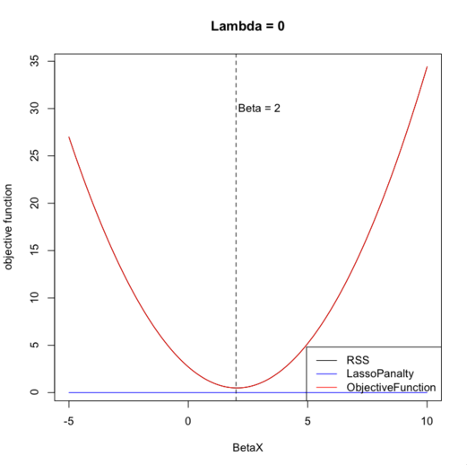
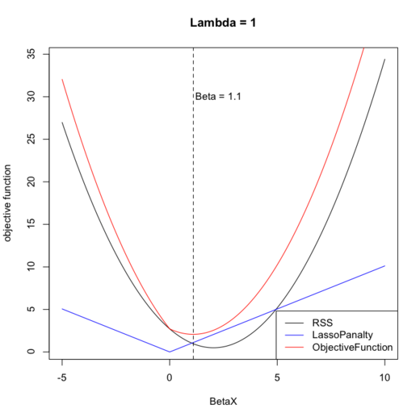
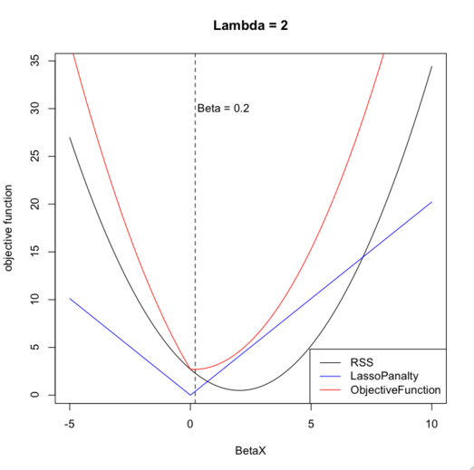
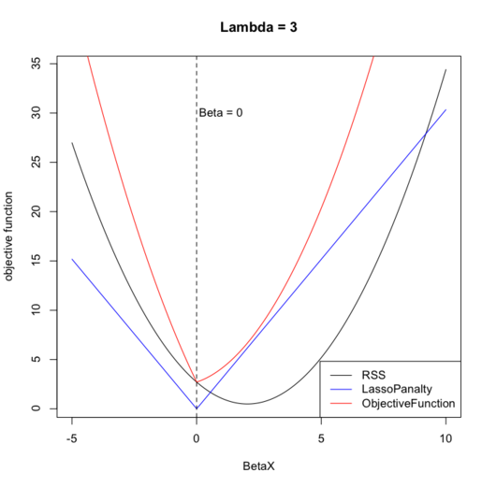
ペナルティ項の働きの検証 （別の方法）
RSS：誤差項 $\sum{{(y−\hat{y})}^{2}}=\sum{{((2x+b)−βx)}^{2}}$
LassoPanalty：ペナルティ項 $λ{\left\|β\right\|}^{1}=λ\left|β\right|$
ObjectiveFunction：合計
ObjectiveFunctionが最小 ＝ そのλでの最適解
この場合も$λ$が決定すれば係数が決定し、 $λ$が大きくなるほどBeta（係数）が小さくなっていることがわかる

Slide 11
ペナルティ項のべき乗数の意味
$$一般式：min\left(\sum{{(y−\hat{y})}^{2}}+λ\sum{{\left|α\right|}^{q}}\right)=min\left(\sum{{(y−αx)}^{2}}+λ\sum{{\left|α\right|}^{q}}\right)$$
$y:実測値 \hat{y}:予測値 α:回帰係数 λ,q:定数$
q=1の場合：Lasso、q=2の場合：Ridge
LassoとRidgeの違いは？
q（べき乗数）はどんな意味を持っている？

Slide 12
係数空間で考える
簡単のため$α_{1},α_{2}$の２変数のケースで考える
点P(a,b)：ペナルティを考えない（＝最小二乗法）場合のモデルの回帰係数${(α}_{1},α_{2})$
$$α_{2}$$
最小二乗法の場合の係数点
＝ペナルティ無し＆誤差項最小
P(a,b)
O
原点
＝全係数がゼロ
＝ペナルティ最大＆誤差項無考慮
$$α_{1}$$

Slide 13
一般式の軌跡
$$一般式：min\left(\sum{{(y−\hat{y})}^{2}}+λ\sum{{\left|α\right|}^{q}}\right)=min\left(\sum{{(y−αx)}^{2}}+λ\sum{{\left|α\right|}^{q}}\right)$$
$$y:実測値 \hat{y}:予測値 α:回帰係数 λ,q:定数$$
ペナルティ項の描く軌跡
・q=1の場合（Lasso）
$λ{(α}_{1}+α_{2})$ ⇒ 直線の軌跡
・q=2の場合（Ridge）
${{λ(α}_{1}}^{2}+{α_{2}}^{2})$ ⇒ 円の軌跡

Slide 14
軌跡の図示とその解釈
軌跡上に回帰モデルの係数P（a,b）が存在する
最適なP（a,b）＝誤差項の値を最小にするペア
直感的に、q（べき乗数）が大きいほど変数が多いモデルを作ろうとしていることが分かる
q=1
q=2
q<1
$$α_{2}$$
$$α_{2}$$
$$α_{2}$$
P(a,b)
P(a,b)
P(a,b)
$$λ=1$$
$$λ=2$$
$$λ=1$$
$$λ=2$$
$$λ=1$$
$$λ=2$$
O
$$α_{1}$$
O
O
$$α_{1}$$
$$α_{1}$$

Slide 15
補足：Elastic net
Elastic netは、一次のペナルティ項と二次のペナルティ項の影響力を$ρ$の値で柔軟に変更できる。
$ρ$=0：Ridge$, ρ$=1：Lasso
の右下の数値は、ノルムの種類（計算方法）を表している。
${\left\| \right\|}_{1} ：$L1-norm
${\left\|α\right\|}_{1}=\left|α_{1}\right|+\left|α_{2}\right|+…$
${\left\| \right\|}_{2} ：$L2norm
${\left\|α\right\|}_{2}=\sqrt{{α_{1}}^{2}+{α_{2}}^{2}+…}$

Slide 16
まとめ
ペナルティの効果により、未知データに対する予測精度が高いモデルが構築される。
ペナルティ項は係数のサイズを制約する。
$$一般式：min\left(\sum{{(y−\hat{y})}^{2}}+λ\sum{{\left|α\right|}^{q}}\right)=min\left(\sum{{(y−αx)}^{2}}+λ\sum{{\left|α\right|}^{q}}\right)$$
$y:実測値 \hat{y}:予測値 α:回帰係数 λ,q:定数$
$λは$ペナルティ項の影響力の大きさを表す。
$q$の値で係数検索の方法が異なる。

Slide 17
まとめ（手順）
Data
クロスバリデーション
テストデータ
トレーニングデータ
λ
パラメータ決定
$α$決定
リスク計算

Slide 18
課題（これから学ぶべき事）
変数少
誤差大
変数多
誤差小
ベストな回帰モデルを作るλの探し方
⇒総当り？交差検定？

Slide 19
参考
scikit-learn：machine learning in Python
http://scikit-learn.org/stable/
iAnalysis ～おとうさんの解析日記～http://d.hatena.ne.jp/isseing333/20110309/1299675311
gihyo.jp
http://gihyo.jp/dev/serial/01/machine-
learning/0009?page=3

Slide 20
ご清聴ありがとうございました

